Slide 1
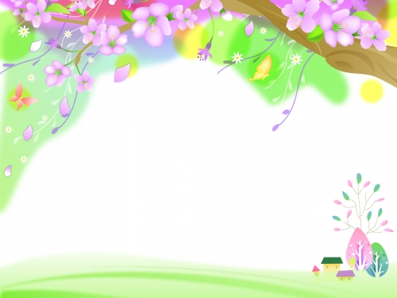
СЕМИНАР-ПРАКТИКУМ для педагогов ДОУ
«Игрушки и пособия из бросового материала»
МБДОУ д/с № 16
х. Беднягина

Slide 2
Цель семинара-практикума:
выявление и распространение педагогического опыта работы по изготовлению игрушек и поделок из бросового материала
Задачи:
Расширение знаний и умений педагогов в изготовлении прекрасных вещей из бросового материала путем освоения элементарных техник;
Активизация творческой фантазии педагогов;
Пополнение предметно-развивающей среды новыми пособиями;
Совершенствование навыков педагогов в работе с нестандартным материалом и оборудованием, их свободное применение в играх и творческой деятельности с детьми

Slide 3
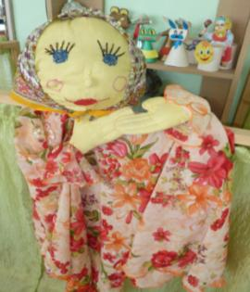
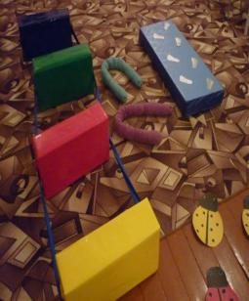
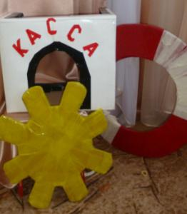
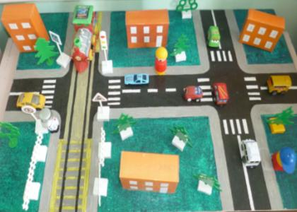
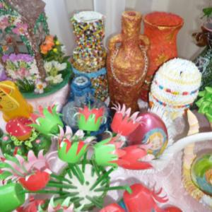

Slide 4
Требование к бросовому материалу: должен быть -безопасным для детей (не токсичным, не вызывать аллергию); -тщательно промытым и высушенным; -доступным в обработке (вырезаться, протыкаться, склеиваться и т.д.); -не вызывать чувство брезгливости у детей.
Возрастные особенности работы с бросовым материалом:
-правильно распределять время работы в сочетании с кратковременным отдыхом;
-продумывать тематику предстоящей поделки с учетом имеющихся навыков и умений;
-процесс труда должен вызывать у детей только положительные эмоции,
-ребенок должен быть уверен в помощи педагога, если у него возникают какие-либо трудности с выполнением работы;
-если работа требует сложных манипуляций в подготовительной стадии (проколоть отверстие шилом, необходимо, чтобы это сделал взрослый);
-педагог должен продумывать расположение детей за столами, чтобы они не мешали друг другу и не подвергались риску в работе с ножницами, проволокой.

Slide 5
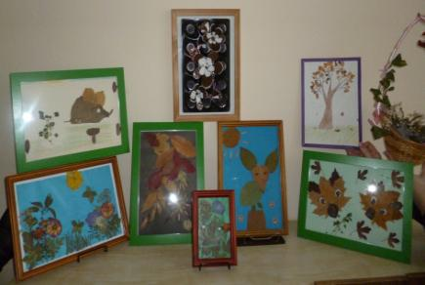
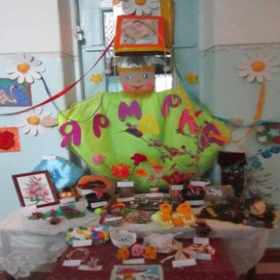
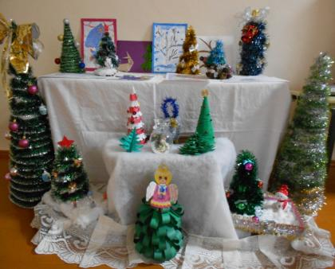
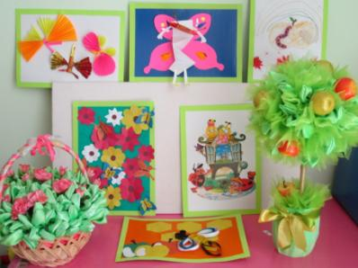

Slide 6
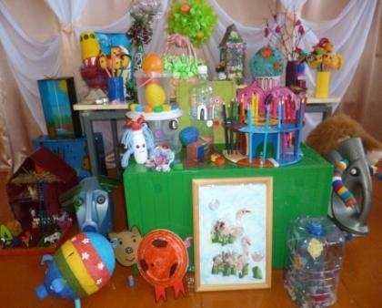
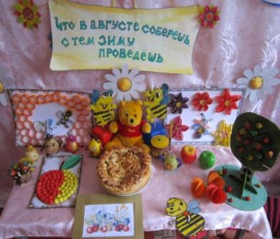
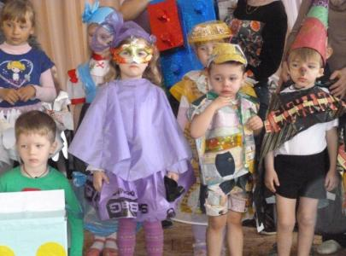
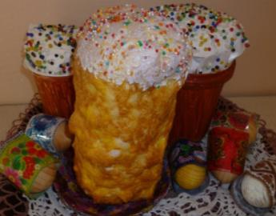

Slide 7
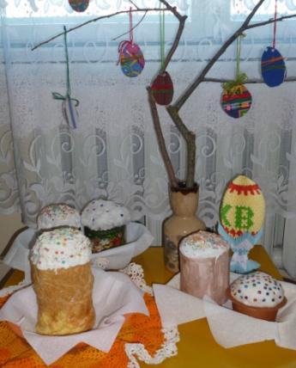
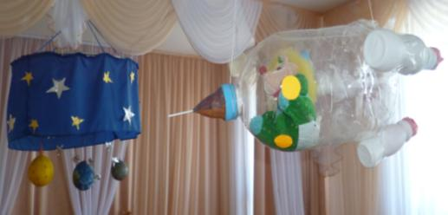
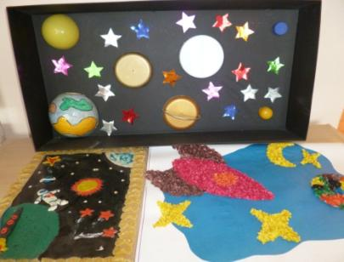
Мы вместе с мамой, с папой Поделки мастерим, Мы ничего не бросим- Ведь всем мы дорожим!

Slide 8
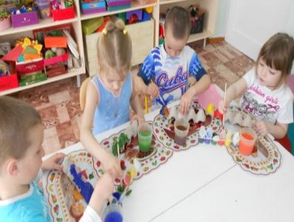
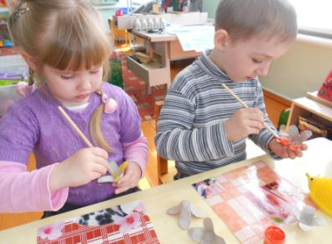
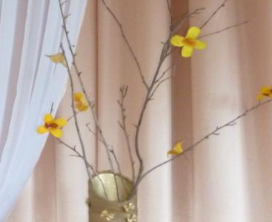
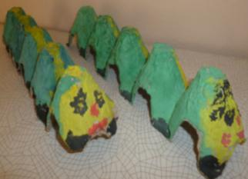
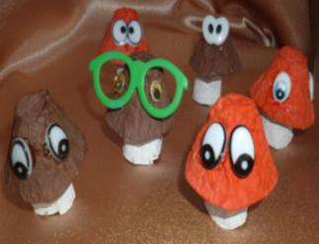

Slide 9
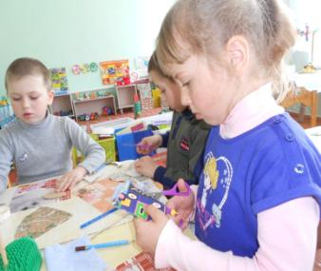
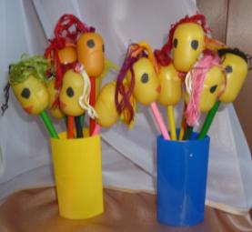
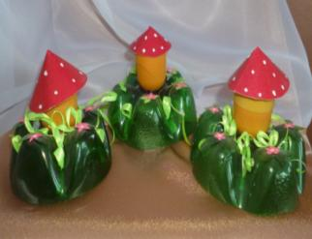
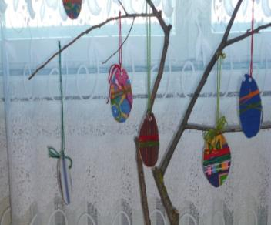
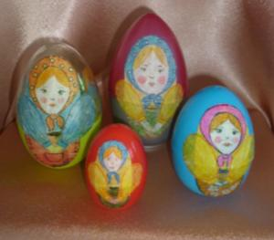

Slide 10
Этапы работы:
1.Вначале перед детьми ставится проблема:
Определение содержания работы
Какую игрушку нам необходимо создать для игры (обговариваем какой игры);
2. Вовлекаем детей в решение проблемы:
Как создать игрушку?
Какой материал будем использовать?
3. На младших группах можно рассмотреть игрушку, а на старших нарисовать план-схему будущего макета;
4.Отбор необходимого материала;
5.Изготовление игрушки;
6. Результат.

Slide 11
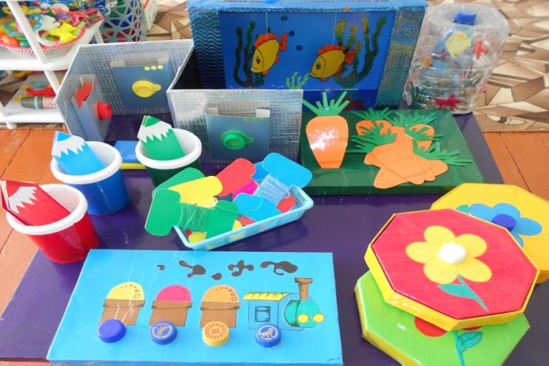
ФОТО
Поделки на развитие мелкой моторики и сенсорного воспитания

Slide 12
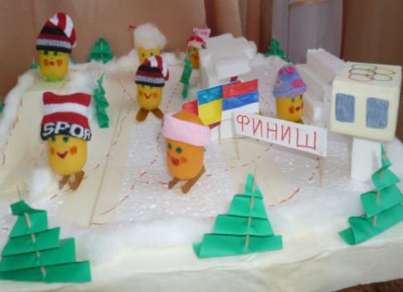
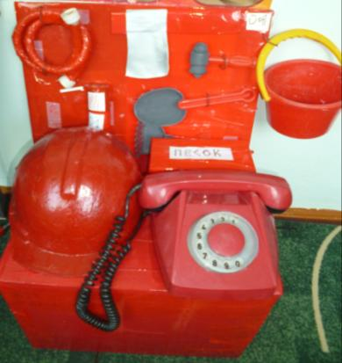

Slide 13
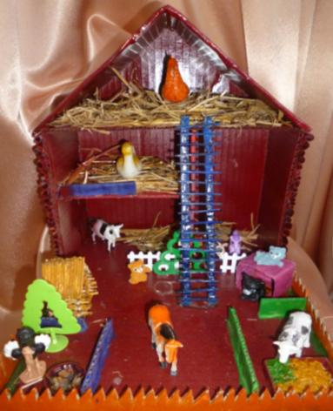
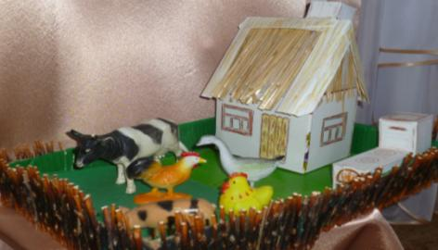
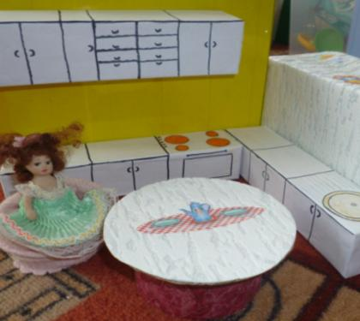

Slide 14
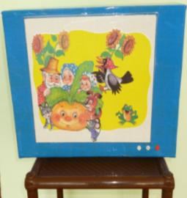
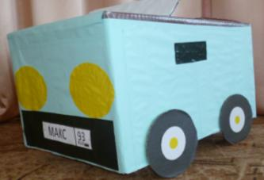
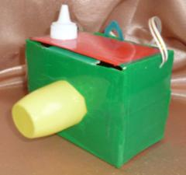
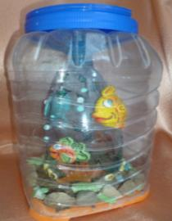
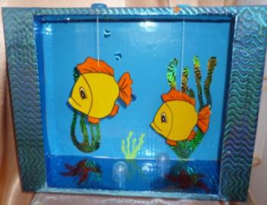
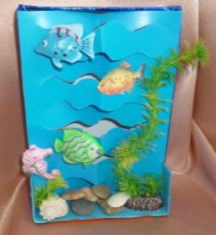

Slide 15
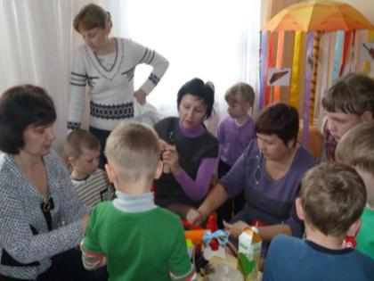
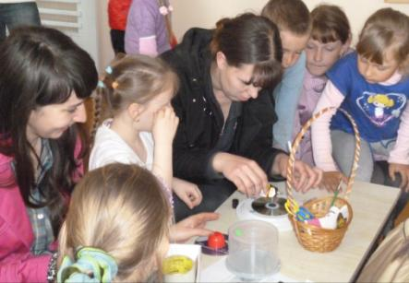
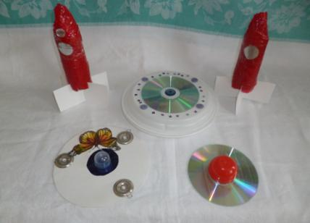
Фото с детьми при из
Изделие готово - и очень «ничего»,
А завтра сяду снова и сделаю ещё!

Slide 16
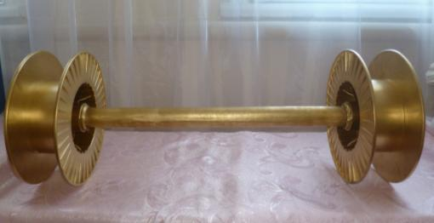
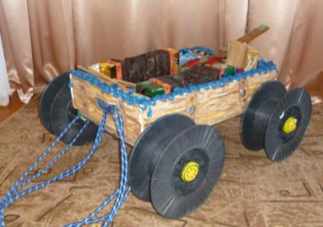
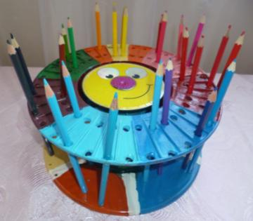
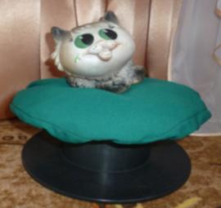
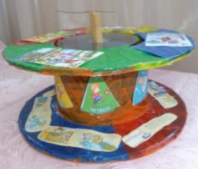

Slide 17
Направления работы с бросовым материалом для мастер-класса:
Чудеса из коробок (изготовление русской гармошки);
Работа с яичной упаковкой (изготовление элемента костюма: венок);
Использование пластиковых тар (изготовление игрушек для театра);
Использование картонных рулонов (изготовление зверюшек).

Slide 18
Мастер-класс
«Игрушки и пособия из бросового материала»

Slide 19
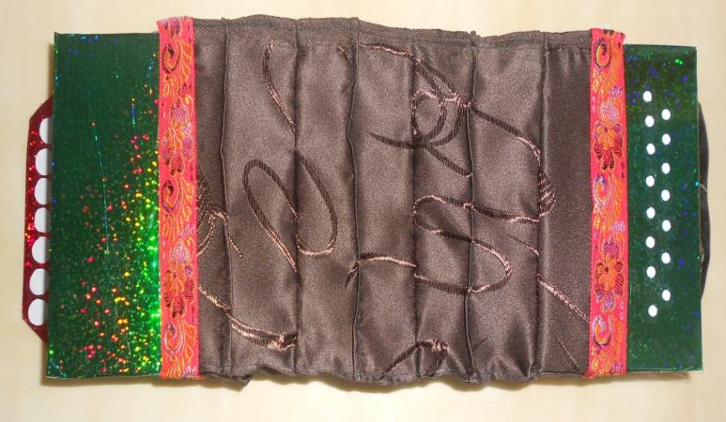
Фото гармошки
Игрушка из бросового материала
«Русская гармошка»

Slide 20
Назначение: игрушка может быть использована для постановки МРД в танце, в театрализации, в сюжетно-ролевой игре, как экспонат выставки.
Материалы и инструменты:
Плотные коробки 2 шт.;
Ткань , нитки
Самоклейка
Клей (ПВА, «момент»)
Декоративная лента
Картон
Ножницы, кисти

Slide 21
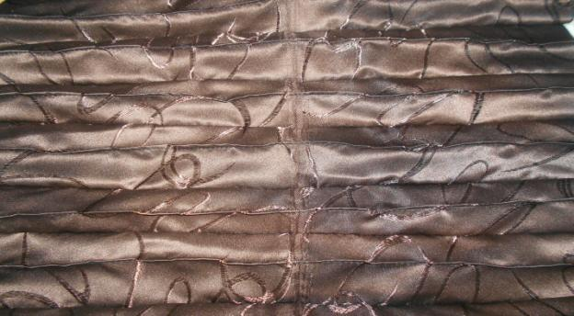
Технология изготовления:
1 шаг: Взять плотную ткань длиной 30см и шириной 40см. 2 коробки (12x8см) Прострочить заготовку, как показано на рисунке. Ширина полос не должна быть более 5 см.

Slide 22
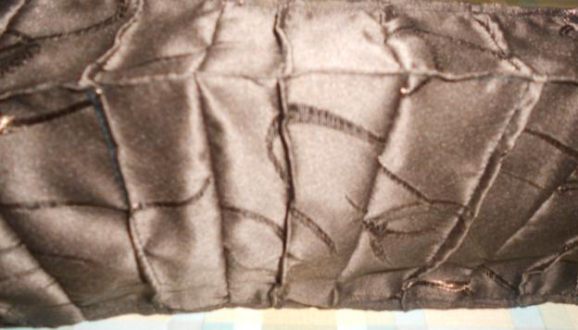
Технология изготовления:
2 шаг: Ткань прострочить по 4 линиям с разных сторон.

Slide 23
Технология изготовления:
3 шаг: Собрать гармошку по рисунку.
Меха закрепить мебельным степлером.
Вставить ремешок для левой руки. Клавиатуру для правой изготовить из линолеума (вырезать по размеру коробки, проклеить и вставить заготовку в коробку)

Slide 24
Технология изготовления:
4 шаг: Для изготовления ремешка для левой руки, к тесьме пришить резинку

Slide 25
Технология изготовления:
5 шаг: Украсить места соединения тесьмой. Для этого использовать клей «Момент». Кнопочки для правой и левой руки вырезать из бумаги и приклеить.

Slide 26
Игрушка «Домбра из кастрюли»

Slide 27
Назначение: игрушка может быть использована для постановки МРД в танце, в театрализации, в сюжетно-ролевой игре, как ознакомление с музыкальным инструментом, как экспонат выставки.
Материалы и инструменты:
Кастрюля без ручек;
-Два металлических уголка;
-Деревянный брусок (длинный и короткий) ;
6 болтов с гайками среднего размера;
Леска для струн;
6 саморезов;
Картон, самоклейка;
Краска эмаль

Slide 28
Технология изготовления:
1 шаг: Обстругивание длинного и короткого деревянного бруска с одной стороны, закругляя углы;
2 шаг: Соединить кастрюлю с брусками металлическими уголками используя болты с гайками в местах крепления ручек у бывшей кастрюли;

Slide 29
Технология изготовления:
3 шаг: Покраска заготовки домбры эмалью;
4 шаг: Вырезать из картона круг с отверстием в центре диаметром по горловине кастрюли;

Slide 30
Фото венка
Элемент костюма «Венок»

Slide 31
Назначение: головной убор используется для постановки МРД в танце, в театрализации, в сюжетно-ролевой игре.
Материалы и инструменты:
- Яичная бумажная упаковка;
Проволока (алюминиевая и медная)
-Плоские рубашечные пуговицы;
Клей (ПВА, «момент»);
Декоративная нить, крючок;
-Цветной полиэтилен, листочки из ткани;
Ножницы, кисти;
Гуашевые краски

Slide 32
Технология изготовления:
1 шаг: Разделить яичную упаковку на секции с помощью ножниц или ножа

Slide 33
Технология изготовления:
2 шаг: Разделить секции на ячейки

Slide 34
Технология изготовления:
3 шаг: Разделить ячейку на 4-5 лепестков, закруглить края.

Slide 35
Технология изготовления:
4 шаг:
Покраска заготовок в разные цвета.
Соединить серединку цветка с помощью пуговицы и проволоки путем нанизывания и крепления.

Slide 36
Технология изготовления:
5 шаг:
Закрепить середину цветка клеем «момент».
Обвязать основу венка (изготовленную из алюминиевой проволоки) цветным полиэтиленом.

Slide 37
Технология изготовления:
6 шаг:
Крепление готовых цветов по ободку с добавлением зеленых лепестков из ткани (можно использовать готовые).

Slide 38
Игрушки из под киндер сюрпризов

Slide 39
Игрушки из пластиковых стаканов

Slide 40
Назначение: используются в театрально-игровой деятельности.
Материалы и инструменты:
-пластиковый стакан;
1 носок;
швейные нитки, иголка ;
вязальная нить, крючок;
глазки, кусочек красной ткани (пуговица);
кусочек поролона
ножницы, клей, кисть;

Slide 41
Технология изготовления:
1 шаг: вымеряем высоту пластикового стакана, прибавив 3 см отрезаем носок (расстояние от резинки). Готовим кусок поролона (ваты) для носа игрушки.
2 шаг: поролон размещаем между пластиковым стаканом и одетым на него носком

Slide 42
Технология изготовления:
3 шаг: закрепляем поролон с помощью иголки и швейной нити.
4 шаг: сшиваем верхние края носка по месту среза, закрывая дно стакана.

Slide 43
Технология изготовления:
5 шаг: для изготовления волос игрушки нарезаем нити для вязания одинаковой длины.
6 шаг: используя крючок провязываем по несколько нарезанных нитей в пучок.
7 шаг: не обрывая нить соединяем все пучки последовательно.

Slide 44
Технология изготовления:
8 шаг: наклеить глаза (пуговка), рот вырезать из куска красной ткани.
9 шаг: закрепить «волос» используя иголку и швейные нити.
10 шаг: из пластикового стакана создать шляпку, надрезая края стакана и подворачивая.

Slide 45
Игрушки из картонных рулонов

Slide 46
Назначение: используются в театрально-игровой деятельности.
Материалы и инструменты:
- картонный рулон (от линолеума, салфеток, туалетной бумаги);
- картон плотный (мы использовали коробки); - ножницы (канцелярский нож), кисти; - клей (можно ПВА, но он долго сохнет, лучше воспользоваться клей-пистолет); - краски гуашь или акриловые, первые пачкаются (если с работой играть то лучше акрил);
нити для вязания, крючок;
лист бумаги, карандаш.

Slide 47
Технология изготовления:
1 шаг: нарисовать шаблоны (передние и задние лапы, голову и прочие детали);

Slide 48
Технология изготовления:
2 шаг: обвести шаблоны на картон и вырезать канцелярским ножом;

Slide 49
Технология изготовления:
2.2. шаг: (для игрушки жираф) надрезаем картонный рулон с одной стороны и закрепляем в разрезе шею жирафа используя клей.

Slide 50
Технология изготовления:
3. шаг: приклеиваем передние и задние ноги (лапы) к картонному рулону.

Slide 51
Технология изготовления:
3.1. шаг: (для жирафа) канцелярским ножом разрезаем на голове место крепления ушей и рожек животного;
3.2. шаг: закрепляем деталь в разрезе и с помощью клея фиксируем.

Slide 52
Технология изготовления:
4 шаг: используя краски расписываем игрушку.

Slide 53
Технология изготовления:
4.1. шаг: (для жирафа) используя крючок из двух нитей провязываем длинную (грива жирафа) и короткую (хвост жирафа) цепочки.
4.2. шаг: фиксируем «гриву» и «хвост» жирафа используя клей.

Slide 54
УДАЧИ ВСЕМ В ТВОРЧЕСТВЕ И НОВЫХ ИДЕЙ!!!

